Slide 1
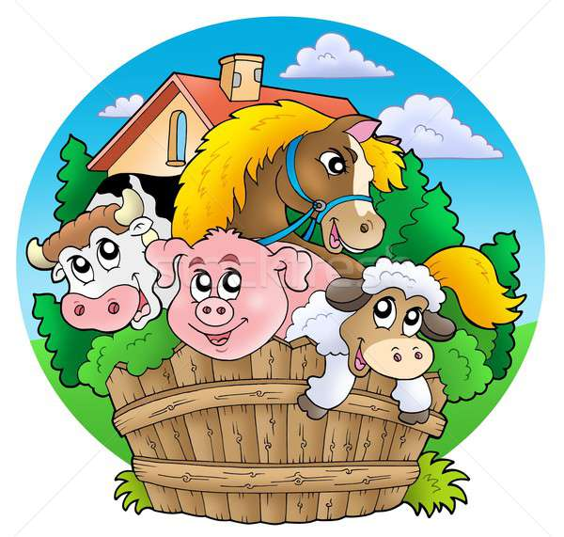
ДОМАШНИЕ ЖИВОТНЫЕ
Выполнила: Азарова Н.А.

